Slide 1
「 ○○○○○○○○○○○○」
サービス導入の提案書
提案者：キカクワークス部 キカク課 ○○
提案日：20〇〇年〇月〇年

Slide 2
目的
目的
〇〇〇〇〇〇〇〇〇〇〇〇〇〇〇〇
〇〇〇〇〇〇〇〇〇〇〇〇〇〇〇〇

Slide 3
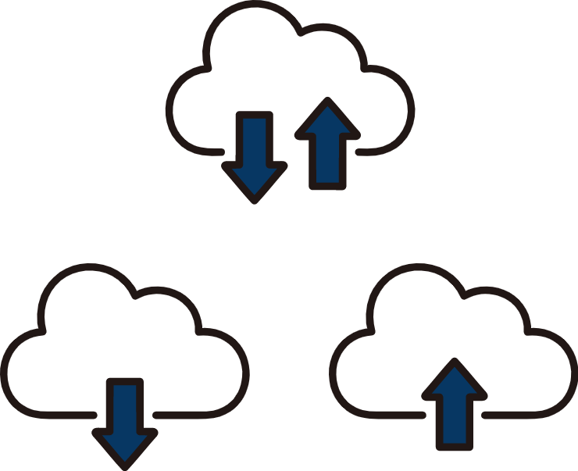
課題の整理
現状
課題を一言で○○○○○○○○○○○○○○○○○
中課題○○○○○○○
・○○○○○○○○○○○○○○○○○○
1
小課題○○○○○○○○○○○○
・○○○○○○○○○○○○○○○○○○
・○○○○○○○○○○○○○○○○○○
中課題○○○○○○○
・○○○○○○○○○○○○○○○○○○
2
小課題○○○○○○○○○○○○
・○○○○○○○○○○○○○○○○○○
・○○○○○○○○○○○○○○○○○○
中課題○○○○○○○
・○○○○○○○○○○○○○○○○○○
3
小課題○○○○○○○○○○○○
・○○○○○○○○○○○○○○○○○○
・○○○○○○○○○○○○○○○○○○

Slide 4
新サービスの概要
サービスロゴ
イメージ
サービス名：○○○○○○
メーカー：
会社概要：
ポイント①
ポイント②
ポイント③
【メリット】
○○○○○○○○○
・○○○○○○○○○
・○○○○○○○○○
【メリット】
○○○○○○○○○
・○○○○○○○○○
・○○○○○○○○○
【メリット】
○○○○○○○○○
・○○○○○○○○○
・○○○○○○○○○
機能や特徴
・○○○○○○○○○○○○
・○○○○○○○○○○○○
・○○○○○○○○○○○○
機能や特徴
・○○○○○○○○○○○○
・○○○○○○○○○○○○
・○○○○○○○○○○○○
機能や特徴
・○○○○○○○○○○○○
・○○○○○○○○○○○○
・○○○○○○○○○○○○
ベネフィット(なりたい未来)を一言○○○○○○○○○○○○

Slide 5
現状との比較
比較項目
現状
想定成果
差分/補足
○○○○○○○
○○○○○○○
○○○○○○○
○○○○○○○
比較①○○○○○○
○○○○○○○
○○○○○○○
○○○○○○○
○○○○○○○
△
○
○○○○○○○
○○○○○○○
○○○○○○○
○○○○○○○
比較②○○○○○○
○○○○○○○
○○○○○○○
○○○○○○○
○○○○○○○
△
○
○○○○○○○
○○○○○○○
○○○○○○○
○○○○○○○
比較③○○○○○○
○○○○○○○
○○○○○○○
○○○○○○○
○○○○○○○
△
○
結論○○○○○○○○○○○○

Slide 6
検討事項
検討事項①
検討事項③
①検討事項
○○○○○○○○○○○○
○○○○○○○○○○○○
③検討事項
○○○○○○○○○○○○
○○○○○○○○○○○○
対応策
・○○○○○○○○○○○○○○○○○
・○○○○○○○○○○○○○○○○○
・○○○○○○○○○○○○○○○○○
対応策
・○○○○○○○○○○○○○○○○○
・○○○○○○○○○○○○○○○○○
・○○○○○○○○○○○○○○○○○
検討事項②
検討事項④
②検討事項
○○○○○○○○○○○○
○○○○○○○○○○○○
④検討事項
○○○○○○○○○○○○
○○○○○○○○○○○○
対応策
・○○○○○○○○○○○○○○○○○
・○○○○○○○○○○○○○○○○○
・○○○○○○○○○○○○○○○○○
対応策
・○○○○○○○○○○○○○○○○○
・○○○○○○○○○○○○○○○○○
・○○○○○○○○○○○○○○○○○

Slide 7
見積もり
項目 | 内容 | 摘要 | 単価 | 数量内訳 |  | 金額
○○○○○○ | ○○○○○○ | ○○○○○○ | ¥○○○○○ | 〇 | 式 | ¥○○○○○
 | ○○○○○○ | ○○○○○○ | ¥○○○○○ | 〇 | 式 | ¥○○○○○
 | ○○○○○○ | ○○○○○○ | ¥○○○○○ | 〇 | 式 | ¥○○○○○
 | 小計 ① |  |  |  |  | ¥○○○○○
○○○○○○ | ○○○○○○ | ○○○○○○ | ¥○○○○○ | 〇 | 式 | ¥○○○○○
 | ○○○○○○ | ○○○○○○ | ¥○○○○○ | 〇 | 式 | ¥○○○○○
 | 小計 ② |  |  |  |  | ¥○○○○○
○○○○○○ | ○○○○○○ | ○○○○○○ | ¥○○○○○ | 〇 | 回 | ¥○○○○○
 | ○○○○○○ | ○○○○○○ | ¥○○○○○ | 〇 | 回 | ¥○○○○○
 | 小計 ③ |  |  |  |  | ¥○○○○○
小計 | ① + ② + ③ |  |  |  |  | ¥○○○○○
消費税 | ※10% |  |  |  |  | ¥○○○○○
総合計 |  |  |  |  |  | ¥○○○○○

Slide 8
最後に
サービス導入のベネフィット(良い未来)を説明
〇〇〇〇〇〇〇〇〇〇〇〇〇〇〇〇
〇〇〇〇〇〇〇〇〇〇〇〇〇〇〇〇
GOAL

Slide 9
【パワーポイント仕様】
テンプレート用途：新サービスの導入の提案書
サイズ：サイズ4:3 横25.4 cm、高さ19.05 cm
フォント： Meiryo UI
【無料アイコン/イラストのダウンロード先】
https://icon-rainbow.com/
https://soco-st.com/
【ページ構成】
①表紙
②目的
③課題の整理
④新サービスの概要
⑤現状との比較
⑥検討事項
⑦見積もり
⑧最後に

